Slide 1


Název školy: ZŠ Štětí, Ostrovní 300
Autor: Mgr. Ilona Stieranková
Název materiálu:
VY_32_INOVACE_ M.4.A.09_pocetni_algoritmy
Název: Početní algoritmy
Číslo operačního programu: CZ.1.07/1.4.00/21.1693
Název projektu: PRIMA ŠKOLA
Anotace: Materiál je určen pro žáky 4. ročníku, slouží k učivu matematiky
Datum: 19. 06 2012
Ročník: čtvrtý
Vzdělávací oblast: Matematika a její aplikace

Slide 2
SLOVNÍ ÚLOHA
Délka toku řeky Labe v ČR je 375 km, Vltavy 433 km, Ohře 250 km a Odry 145 km.
Jaký je součet délky toků těchto řek na území ČR?
O kolik km je Vltava delší než Ohře?

Slide 3
SLOVNÍ ÚLOHA
Výpočet: 375
433
250
145
1 203
Odpověď:
Součet délky toků těchto řek je 1203 km.

Slide 4
SLOVNÍ ÚLOHA
2. výpočet: 433
- 250
183
2. odpověď:
Vltava je delší o 183 km, než Ohře.

Slide 5
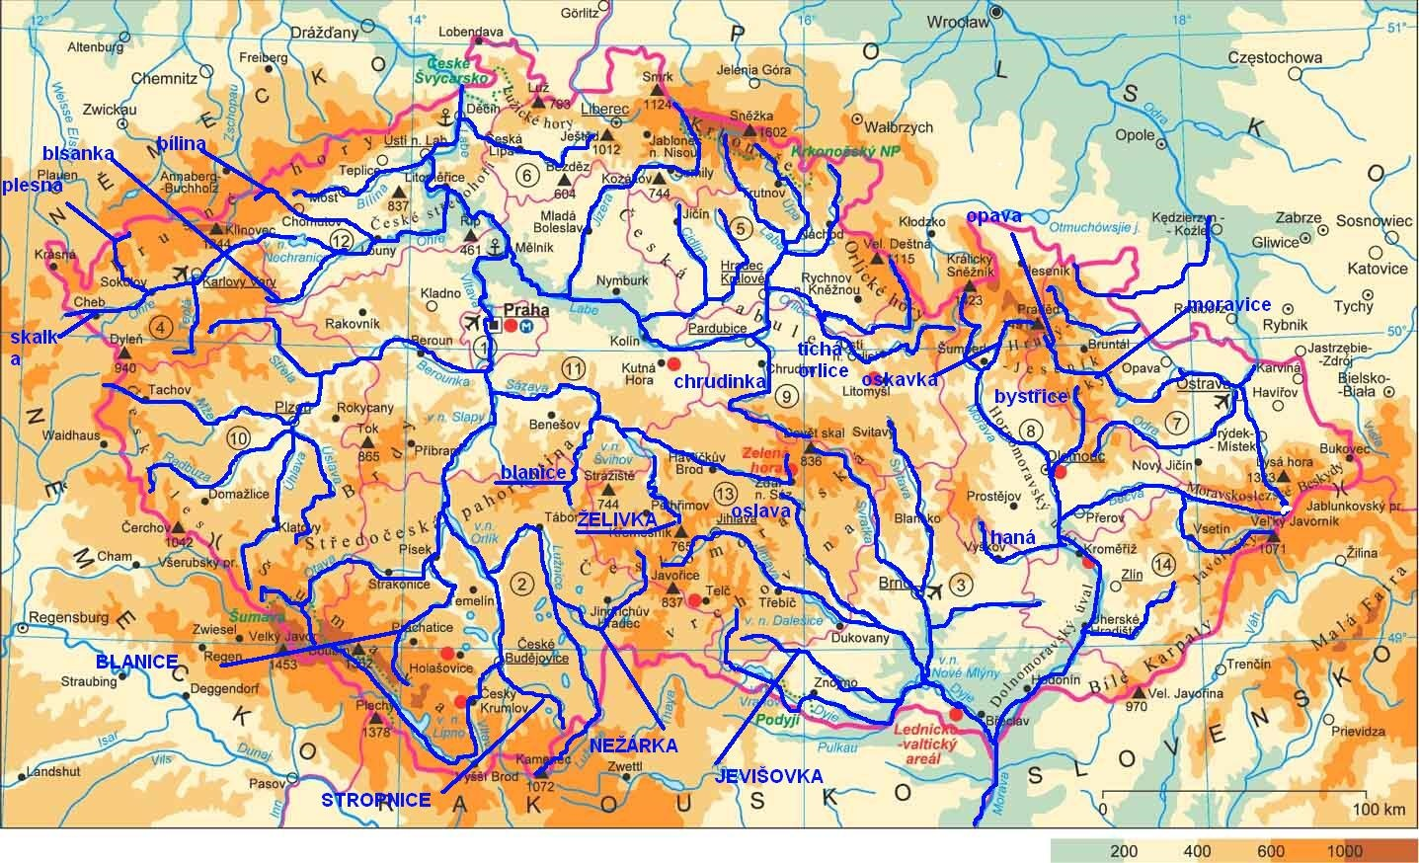
SLOVNÍ ÚLOHA

Slide 6
SLOVNÍ ÚLOHA
Použité zdroje:
Molnár, J., Mikulenková, H,; Matematika a její
aplikace pro 4. ročník, Olomouc, Prodos, 2010, ISBN
978-80-7230-205-5
Smolová, I., Szczyrba, Z.; Místo, kde žijeme,
Olomouc, Prodos, 2008, ISBN 978-80-7230
221-5
http://telataub.wz.cz/images/mapaCR
VODSTVO.jpg

Slide 7
SLOVNÍ ÚLOHA
METODIKA
Soutěž – necháme žáky, aby si přečetli slovní úlohu a zkusili si ji sami vypočítat. Budou používat jednotlivé algoritmy, které znají.
Prvních pět, kteří vypočítají úlohu správně, odměníme jedničkou do žákovské knížky.
Potom vysvětlíme a spočítáme pro všechny, aby věděli správné řešení.
Necháme žáky tvořit další otázky. Žák tak analyzuje podstatu problému a navrhuje jeden či více způsobů řešení. Proto je na pátém slidu mapa vodstva ČR – tam doplní žáci svoje nápady a aktivity.
Učivo se prolíná i do předmětu Člověk a jeho svět, téma Vodstvo.
Procvičujeme ústně i písemně (tabule a sešity).
Společná kontrola.

